Slide 1
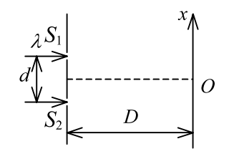
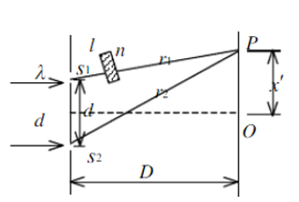


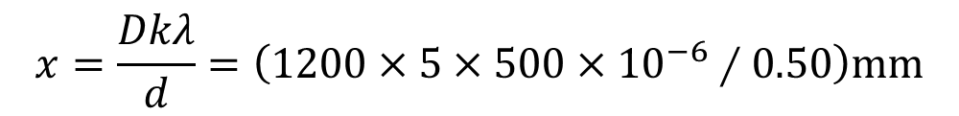


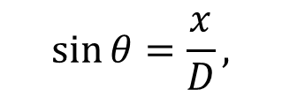

1. 双缝干涉实验装置如图所示，双缝与屏之间的距离 D=120cm，两缝之间的距离 d=0.50mm，用波长 λ = 500nm 的单色光垂直照射双缝。
(1) 求原点O上方的第五级明条纹的坐标 x；
(2) 如果用厚度 l=1.0*10⁻²mm 折射率为 n=1. 58 的透明薄膜覆盖在图中 S₁ 缝的后面，求上述第五级明条纹的坐标 x'。
解：（1）
$$d\sin{θ}=kλ$$
$$\sin{θ}=\frac{x}{D},$$
$d\sin{θ}=d\frac{x}{D}$ $=kλ$
$$x=\frac{Dkλ}{d}=\left(1200×5×500×{10}^{−6}∕0.50\right)mm$$
$$θ$$
$$θ$$
$$=6.0mm$$

Slide 2

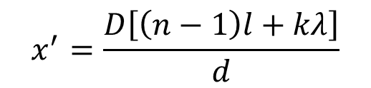
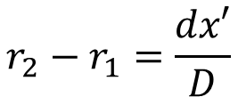




1. 双缝干涉实验装置如图所示，双缝与屏之间的距离 D=120cm，两缝之间的距离 d=0.50mm，用波长 λ = 500nm 的单色光垂直照射双缝。
(1) 求原点O上方的第五级明条纹的坐标 x；
(2) 如果用厚度 l=1.0*10⁻²mm 折射率为 n=1. 58 的透明薄膜覆盖在图中 S₁ 缝的后面，求上述第五级明条纹的坐标 x'。
$$r_{2}−r_{1}=\frac{dx′}{D}$$
（2）从几何关系看，近似有
有透明薄膜时，两相干光线的光程差
$$δ=r_{2}−\left(r_{1}−l+nl\right)$$
$$=r_{2}−r_{1}−\left(n−1\right)l$$
$=\frac{dx′}{D}$ $−\left(n−1\right)l$
第k 级明纹$，干涉相长 δ=kλ$
$$x^{′}=\frac{D\left[\left(n−1\right)l+kλ\right]}{d}$$
明纹坐标
$=1200×\left[\left(1.58−1\right)×0.01+5×5×{10}^{−4}\right]$ $∕0.50mm$
$$=19.92 mm$$

Slide 3
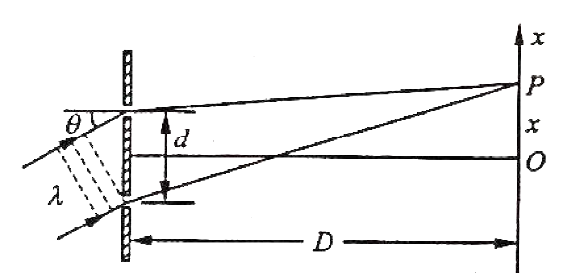
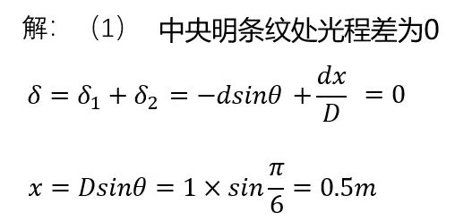

2. 如果有一双缝被波长为 λ = 600 nm 的平行单色光照射, 入射角 θ=π/6，双缝平面与屏幕之间的垂直距是D=1.00m，两缝间距 d=0. 2mm，试求：
(1) 中央明条纹落在屏上什么位置?
(2) 这时 x<0 一侧的第K级明纹落在什么位置?
(3) 若在一缝上盖一折射率为 n=1. 5 的云母片，恰好又使中央明纹落在 O点，则此云母片应盖在哪条缝上，其厚度应为多少?
$x=D/2，$不满足近似条件$x≪D$

Slide 4


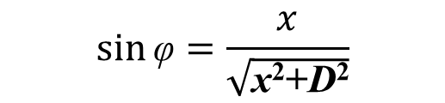




斜入射$双缝前 −d\sin{θ}$
$$d≪D$$
A
φ
出射双缝$后 d\sin{\text{φ} }$
E
C
$$\sin{\text{φ}}=\frac{x}{\sqrt{\text{x}\text{2}\text{+}\text{D}\text{2}}}$$
B
$δ=−d\sin{θ}$+$d\sin{\text{φ}}$
φ
中央明纹位置
$δ=−d\sin{θ}$+$d\sin{\text{φ}}$=0
$\text{φ}$=$θ$
$x=D tg$ $\text{φ}$=0.58 m

Slide 5
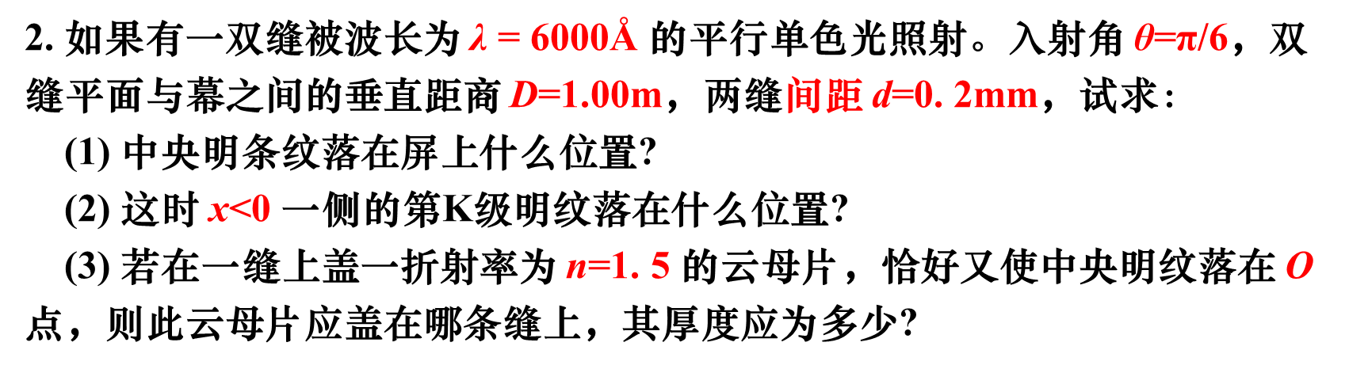
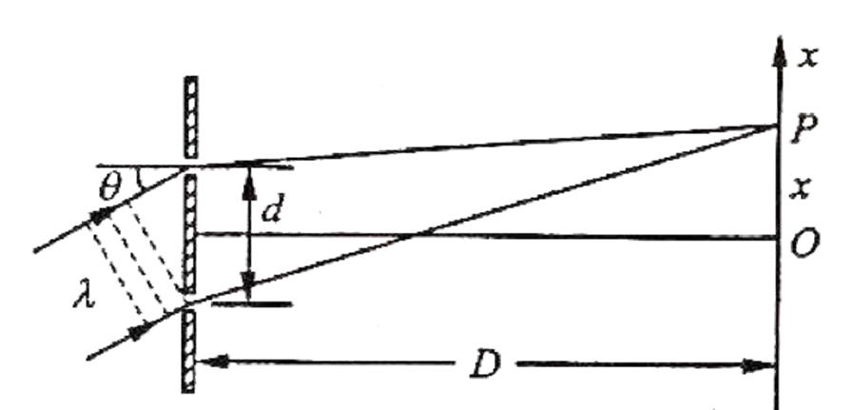



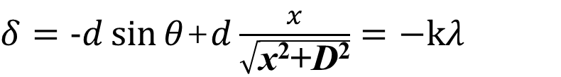
（2）光程差
$δ=−d\sin{θ}$+$d\frac{x}{\sqrt{\text{x}\text{2}\text{+}\text{D}\text{2}}}=−kλ$
$$x=？$$

Slide 6
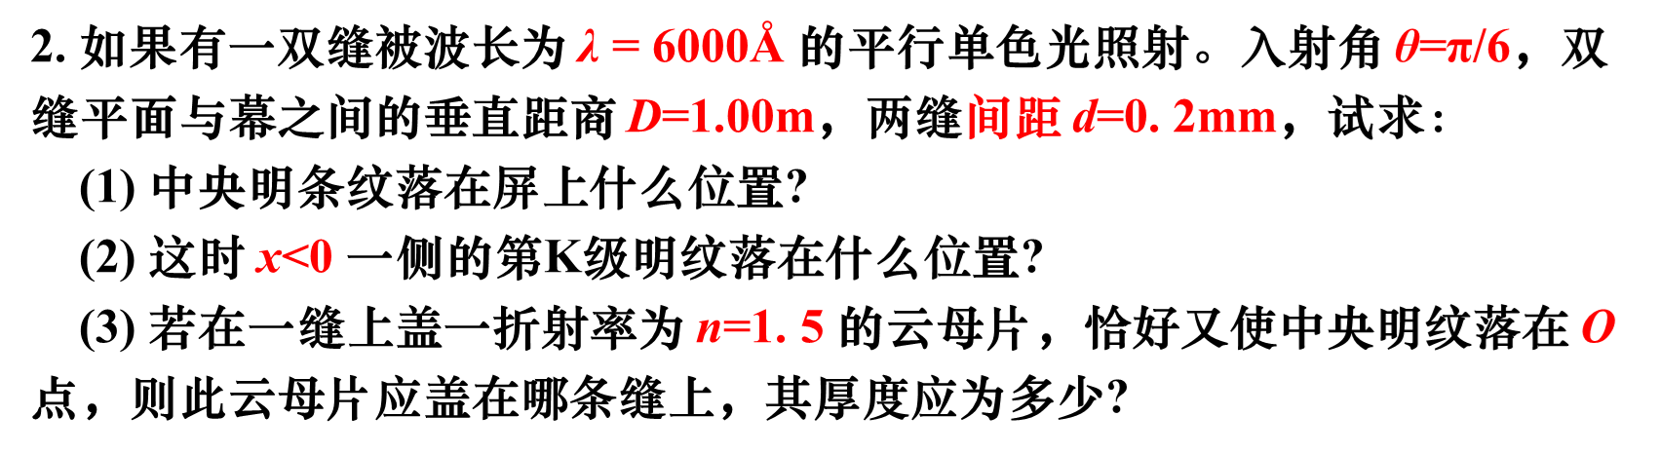
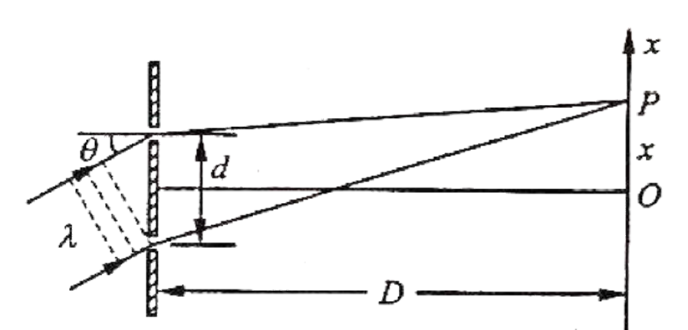
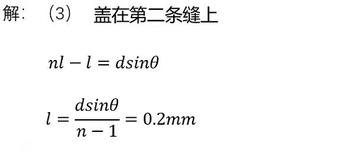


Slide 7
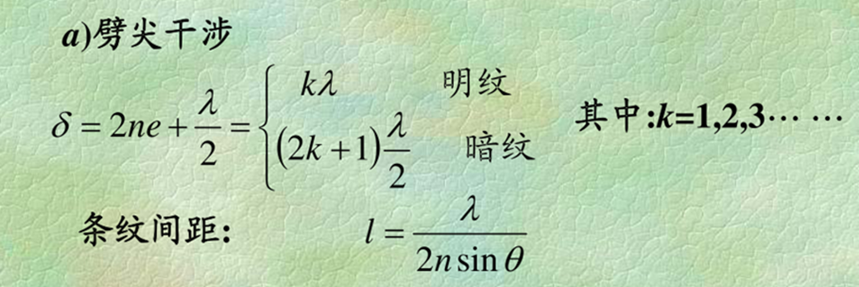
3. 两块平板玻璃构成一个空气劈尖，如果用单色平行光垂直照射，在反射光中观察干涉条纹，条纹间距 0.35cm，若在空气劈尖中充入某种液体，条纹间距变为 0. 30cm，试求:
(1) 液体的折射率。
(2) 距棱边 3.15cm 处，在充入液体前后条纹明暗变化。
(3) 如果劈尖夹角 θ=10⁻⁴rad，那么用白光(波长范围 4000~7000Å )垂直照射时，彩色条纹在第几级开始重叠?
知识点：

Slide 8
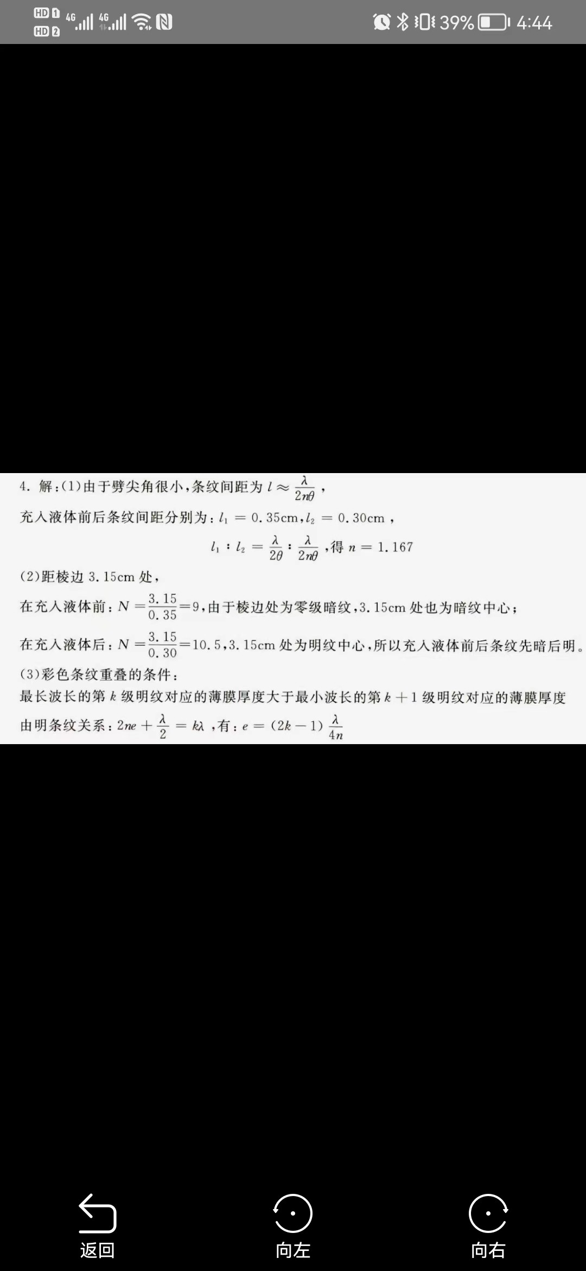
3. 两块平板玻璃构成一个空气劈尖，如果用单色平行光垂直照射，在反射光中观察干涉条纹，条纹间距 0.35cm，若在空气劈尖中充入某种液体，条纹间距变为 0. 30cm，试求:
(1) 液体的折射率。
(2) 距棱边 3.15cm 处，在充入液体前后条纹明暗变化。
(3) 如果劈尖夹角 θ=10⁻⁴rad，那么用白光(波长范围 4000~7000Å )垂直照射时，彩色条纹在第几级开始重叠?

Slide 9
3. 两块平板玻璃构成一个空气劈尖，如果用单色平行光垂直照射，在反射光中观察干涉条纹，条纹间距 0.35cm，若在空气劈尖中充入某种液体，条纹间距变为 0. 30cm，试求:
(1) 液体的折射率。
(2) 距棱边 3.15cm 处，在充入液体前后条纹明暗变化。
(3) 如果劈尖夹角 θ=10⁻⁴rad，那么用白光(波长范围 4000~7000Å )垂直照射时，彩色条纹在第几级开始重叠?

Slide 10










3. 两块平板玻璃构成一个空气劈尖，如果用单色平行光垂直照射，在反射光中观察干涉条纹，条纹间距 0.35cm，若在空气劈尖中充入某种液体，条纹间距变为 0. 30cm，试求:
(3) 如果劈尖夹角 θ=10⁻⁴rad，那么用白光(波长范围 4000~7000Å )垂直照射时，彩色条纹在第几级开始重叠?
$光程差 δ=2d+λ$/2
解：
k
$$干涉相长 δ=kλ$$
k+1
$红光 δ=2dk+λ$_{R}/2=k$λ$_{R}
$红光 d$_{k}=(k$λ$_{R}-$λ$_{R}/2)/2
$紫光 δ=2d\text{k}\text{+1}+λ$_{P}/2=(k$+1)λ$_{P}
$紫光 d$_{k+1}=[(k$+1$) $λ$_{P}-$λ$_{P}/2]/2
$重叠 d$_{k}≥ $d$_{k+1}
(k$λ$_{R}-$λ$_{R}/2)/2 ≥[(k$+1$) $λ$_{P}-$λ$_{P}/2]/2
$k$≥ $11/6$
$第二级$开始重叠

Slide 11
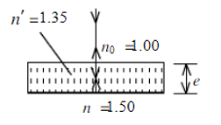






4. 在折射率 n=1. 50 的玻璃上，镀上n’=1.35的透明介质薄膜。入射光垂直于介质表面照射，观察反射光的干涉，发现对 λ₁ = 600nm 的光波干涉相消对 λ₂ = 700nm 的光波干涉相长；且在 600nm 到 700nm 之间没有别的波长是最大限度相消或相长的情形。求所镀介质膜的厚度。
$$光程差 δ=2n^{′}e$$
$\text{λ}\text{1}光波干涉相消，设暗纹$级次 k
$δ=2n^{′}e$=(2k+1)$\text{λ}\text{1}\text{/2 }(1)$
$\text{λ}\text{1}光波干涉相长，明纹$级次 k
$δ=2n^{′}e$=k$\text{λ}2 (2)$
$联立\left(1\right)\left(2\right) e$=7$.78×10−4 mm$

Slide 12
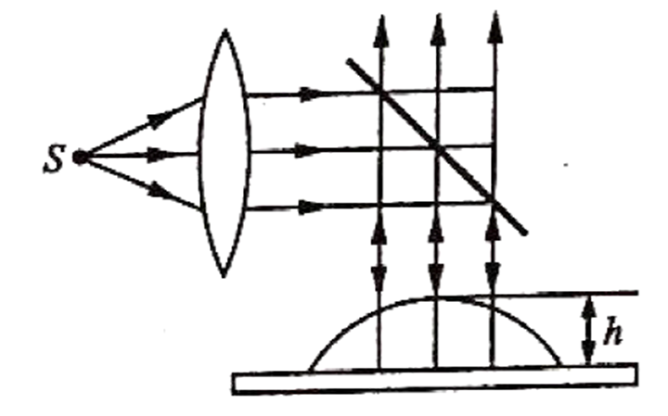
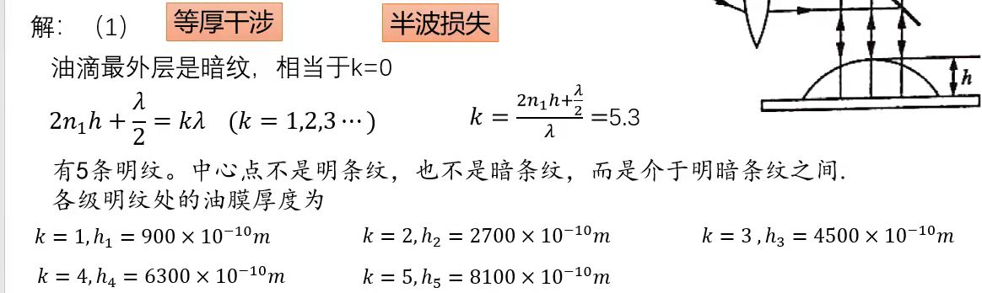


5. 一实验装置如图所示，一块平面玻璃片上放一油滴，当油滴展开成油膜时，在单色光(波长 λ= 5760*10⁻¹⁰m )垂直入射情况下，从反射光中观察油膜所形成的干涉条纹(油的折射率为 n₁=1.60，玻璃的折射率 n₂=1.50)。
(1) 当油膜最高点与玻璃片的上表面相距 h = 8640*10⁻¹⁰m 时，可看到几条明纹?明条纹所在处油膜的厚度各是多少?油膜最高处明暗程度如何?
(2) 在油膜扩展过程中，所看到的干涉条纹如何变化?
解：
$光程差 δ=2n1h+λ$/2
$油滴$最外层，厚度为0，形成暗纹

Slide 13


5. 一实验装置如图所示，一块平面玻璃片上放一油滴，当油滴展开成油膜时，在单色光(波长 λ= 5760*10⁻¹⁰m )垂直入射情况下，从反射光中观察油膜所形成的干沙条纹(油的折射率为 n₁=1.60，玻璃的折射率 n₂=1.50)。
(2) 在油膜扩展过程中，所看到的干沙条纹如何变化?
解：（2）
$光程差 δ=2n1h+λ$/2
当油膜继续摊展时，h不断减少，明纹最高级次（明纹数）减小；内部明纹向圆心移动，并湮灭；最外围明纹半径不断扩大，相邻明纹间距离不断增大。

Slide 14
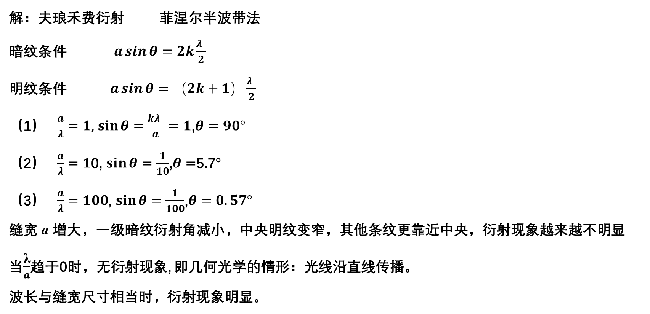
6. 在夫琅禾费单缝衍射实验中，如果缝宽 a 与入射光波长 λ 的比值分别为 (1) 1， (2) 10， (3) 100，试分别计算中央明条纹边缘的衍射角，再讨论计算结果说明什么问题。
解：夫琅禾费衍射 菲涅尔半波带法
暗纹条件 $a\sin{θ=2k\frac{λ }{2}}$
明纹条件 $a\sin{θ=（2k+1）\frac{λ }{2}}$
（1） $\frac{a}{λ}=1,$ $\sin{θ=\frac{kλ }{a}=1}$,$θ=90°$
（2） $\frac{a}{λ}=1$0, $\sin{θ=\frac{1}{10}}$,$θ=$5.7°
（3） $\frac{a}{λ}=100$, $\sin{θ=\frac{1}{100}}$,$θ=0.57°$
缝宽 a 增大，一级暗纹衍射角减小，中央明纹变窄，其他条纹更靠近中央，衍射现象越来越不明显
当$\frac{\text{λ}}{a}$趋于0时，无衍射现象, 即几何光学的情形：光线沿直线传播。
波长与缝宽尺寸相当时，衍射现象明显。

Slide 15


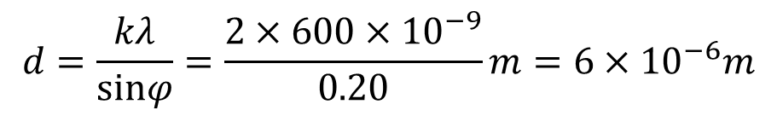

7. 波长为 λ=600nm 的单色光垂直入射到一光栅上，第二级、第三级谱线分别出现在衍射角 φ₁、 φ₂ 满足下式的方向上，即 sinφ₁=0.20，sinφ₂=0. 30，第四级缺级，试求：
(1) 光栅常数等于多少?
(2) 光栅上狭缝宽度有多大?
(3) 理论上可能出现的全部光谱线的条数。
解：
（1）由光栅方程
$$dsinφ=kλ$$
$$k=2$$
$$sinφ_{1}=0.20$$
$$d=\frac{kλ}{sinφ}=\frac{2×600×{10}^{−9}}{0.20}m=6×{10}^{−6}m$$
得光栅常数

Slide 16
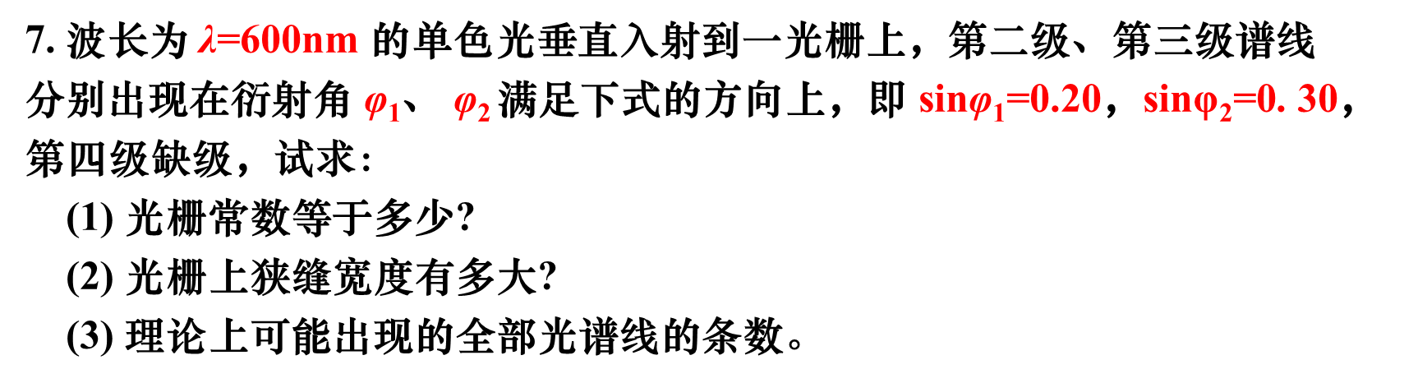
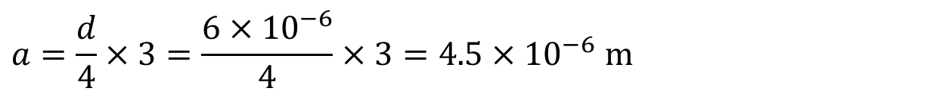
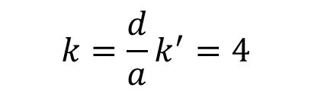


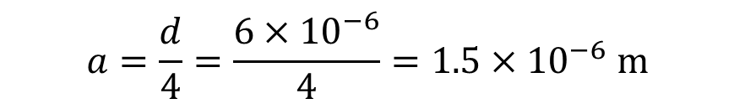

解： (2) 第四级主极大缺级，有
$$k=\frac{d}{a}k^{′}=4$$
$$a=\frac{d}{4}=\frac{6×10^{−6}}{4}=1.5×10^{−6} \text{m}$$
$$k^{′}=1$$
$$k^{′}=2$$
时，第二级主极大也发生缺级，不符题意，舍去
时
$$a=\frac{d}{4}×3=\frac{6×10^{−6}}{4}×3=4.5×10^{−6} \text{m}$$
$$k^{′}=3$$
时，

Slide 17

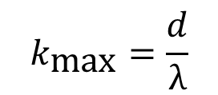

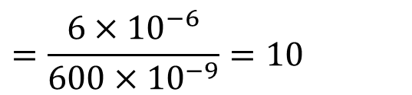
(3) 当 ϕ=(π/2) 时，光栅方程
$$k_{\text{max}}=\frac{d}{λ}$$
$$=\frac{6×10^{−6}}{600×10^{−9}}=10$$
$$d\sin{φ}=kλ$$
实际可以观察到 0, ±1, ±2, ±3, ±5, ±6, ±7, ±9 级
共15条谱线.

Slide 18
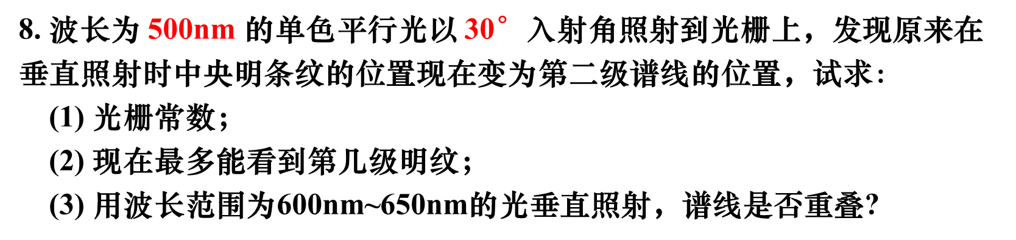
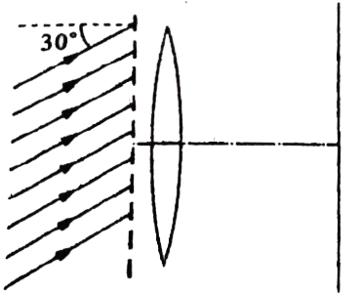
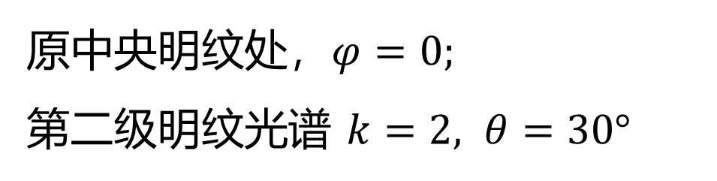
解 (1) 斜入射时
$$d\left(sinθ+sinφ\right)=kλ$$
原中央明纹处，$φ=0;$
第二级明纹光谱 $k=2, θ=30°$
$d=kλ/$ $\left(sinθ+sinφ\right)=2×500×{10}^{−9}/(\frac{1}{2})=2×{10}^{−6}m$

Slide 19
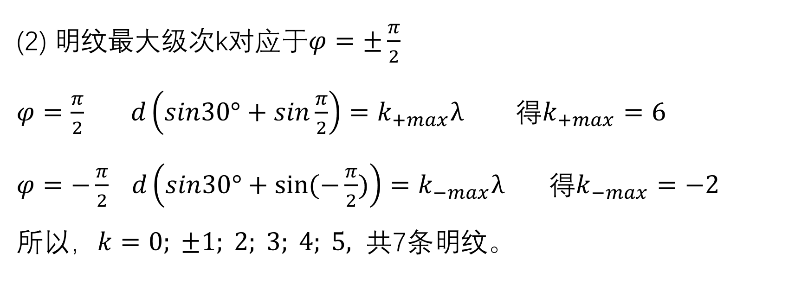
(2) 明纹最大级次k对应于$φ=±\frac{π}{2}$
$φ=\frac{π}{2} d\left(sin30°+sin\frac{π}{2}\right)=k_{+max}λ$ 得$k_{+max}=6$
$φ=−\frac{π}{2} d\left(sin30°+sin⁡(−\frac{π}{2})\right)=k_{−max}λ$ 得$k_{−max}=−2$
所以，$k=0; ±1; 2; 3; 4; 5, 共$7条明纹。

Slide 20

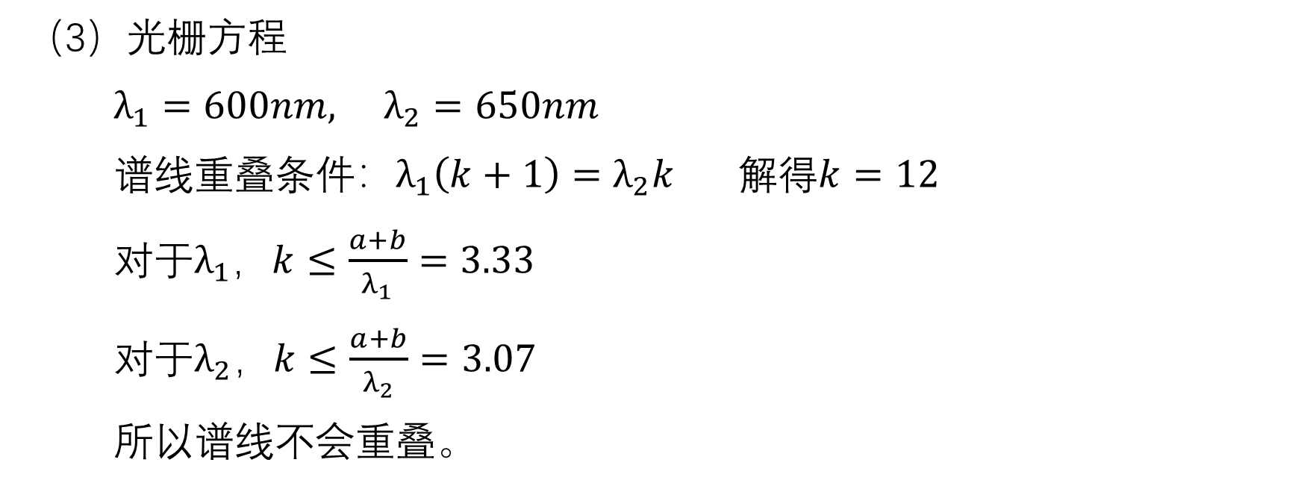
（3）光栅方程
$λ_{1}=600nm, λ_{2}=650nm$
谱线重叠条件：$λ_{1}\left(k+1\right)=λ_{2}k 解得k=12$
对于$λ_{1}，k≤\frac{a+b}{λ_{1}}=3.33$
对于$λ_{2}，k≤\frac{a+b}{λ_{2}}=3.07$
所以谱线不会重叠。
$$d\left(sin30°+sinφ\right)=kλ$$

Slide 21
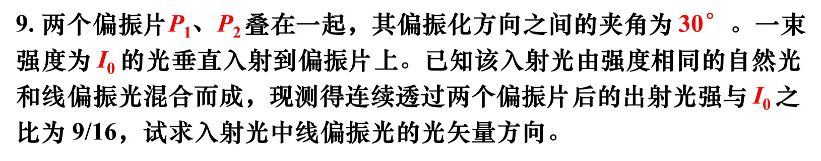
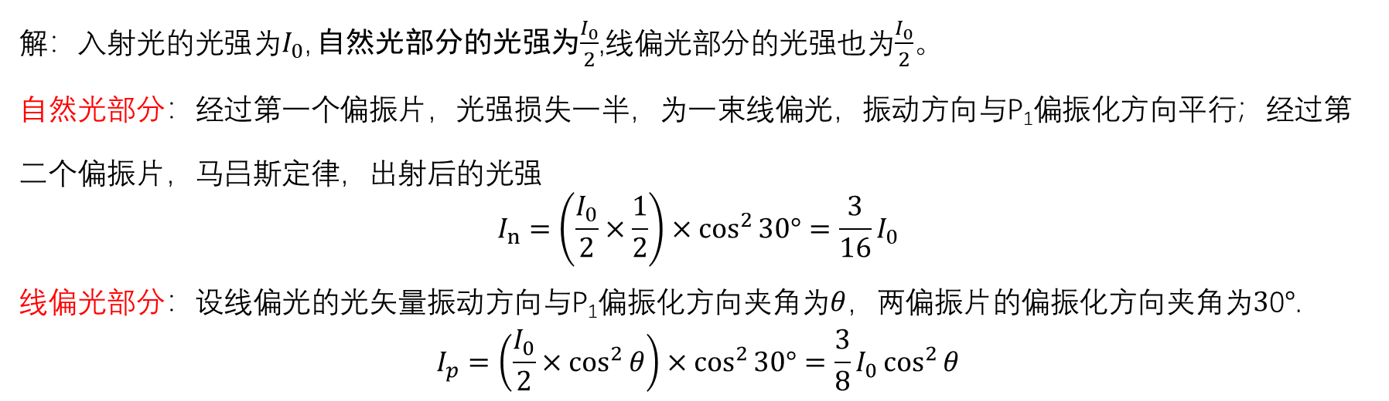

解：入射光的光强为$I_{0}$, 自然光部分的光强为$\frac{I_{0}}{2}$,线偏光部分的光强也为$\frac{I_{0}}{2}$。
自然光部分：经过第一个偏振片，光强损失一半，为一束线偏光，振动方向与P₁偏振化方向平行；经过第二个偏振片，马吕斯定律，出射后的光强
$$I_{n}=\left(\frac{I_{0}}{2}×\frac{1}{2}\right)×\cos^{2}{30°}=\frac{3}{16}I_{0}$$
线偏光部分：设线偏光的光矢量振动方向与P₁偏振化方向夹角为$θ$，两偏振片的偏振化方向夹角为$3$0$°$.
$$I_{p}=\left(\frac{I_{0}}{2}×\cos^{2}{θ}\right)×\cos^{2}{30°}=\frac{3}{8}I_{0}\cos^{2}{θ}$$
根据题意，可知
$$\frac{\frac{3}{16}I_{0}+\frac{3}{8}I_{0}\cos^{2}{θ}}{I_{0}}=\frac{9}{16}$$
$θ=0°$ 入射光中线偏振光振动方向与P₁偏振化方向平行

Slide 22
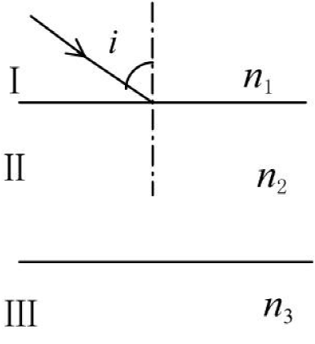
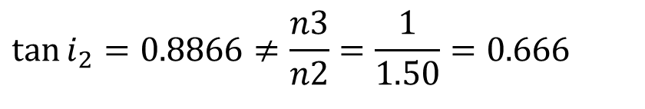


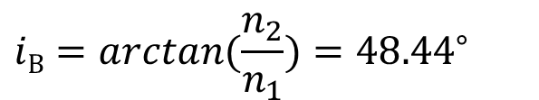



10. 如图安排的三种透光媒质 Ⅰ、Ⅱ、Ⅲ，其折射率分别为 n₁=1.33，n₂=1.50， n₃=1。两个交界面相互平行。一束自然光自媒质Ⅰ中入射到 Ⅰ 与 Ⅱ 的交界面上，若反射光为线偏振光，
(1) 求入射角 i；
(2) 媒质 Ⅱ、Ⅲ 界面上的反射光是不是线偏振光? 为什么?
分析：自然光以布儒斯特角入射到介质表面时，其反射光为线偏振光。
$$\tan{iB}=\frac{n_{2}}{n_{1}}$$
$$iB=arctan(\frac{n_{2}}{n_{1}})=48.44^{∘}$$
$$B$$
（1）布儒斯特定律，
$$i_{2}=90^{∘}−48.44^{∘}=41.56^{∘}$$
$$i_{2}$$
（2）设在媒介中的折射角为$i_{2},$ 则
$$i_{2}$$
在II与III界面上，
$$\tan{i_{2}}=0.8866≠\frac{n3}{n2}=\frac{1}{1.50}=0.666$$
所以II与III界面上的反射光不是线偏振光。

